Slide 1
DÉLÉGATION MINISTÉRIELLE CHARGÉE DE LA PRÉVENTION ET DE LA LUTTE CONTRE LES VIOLENCES EN MILIEU SCOLAIRE
PRÉVENTION ET LUTTE CONTRE LES VIOLENCES EN MILIEU SCOLAIRE

Slide 2
Le climat scolaire: définition
Le climat scolaire reflète le jugement qu’ont les parents, les éducateurs et les élèves de leur expérience de la vie et du travail au sein de l’école.
Pour autant il ne s’agit pas d’une simple perception individuelle. Cette notion de « climat » repose sur une expérience subjective de la vie scolaire qui prend en compte non pas l’individu mais l’école en tant que groupe large et les différents groupes sociaux au sein de l’école.
En ce sens, il convient de ne pas limiter l’action aux seuls élèves. La sécurité des professeurs et leurs relations sociales et émotionnelles avec leurs collègues, la qualité du leadership doivent être incluses tout autant que l’interaction entre la perception de ce climat par les parents, les élèves et les enseignants.

Slide 3
Les 5 dimensions du Climat scolaire (NSCC)
1 : les relations (ex : Respect de la diversité – relations positives entre tous, décisions partagées, participation des élèves dans l’apprentissage et la discipline, collaboration, entraide – support mutuel, investissement de la communauté scolaire, participation des parents aux décisions ;
2 : l’enseignement et l’apprentissage (ex : Qualité de l’instruction – attentes élevées en matière de réussite, pédagogie différenciée, aide apportée, récompenses, créativité valorisée, participation encouragée / Apprentissage social et éthique valorisé, en lien avec les disciplines / Développement professionnel – formation continue, Leadership – vision irréfutable et claire du projet de l’école, soutien et disponibilité de l’administration -) ;
3 : la sécurité (ex : Sécurité physique – plan de crise, règles claires communiquées, réponses aux violations de la règle claires, sentiment de sécurité… / Sécurité émotionnelle – tolérance à la différence, réponses au harcèlement, résolution des conflits -) ;
4 : l’environnement physique (ex : Propreté, espace et matériel adéquats, esthétisme, offres extra-scolaires) ;
5 : le sentiment d’appartenance (ex : Sentiment d’être relié à la communauté scolaire, à un adulte au moins pour les élèves, engagement des professeurs et des élèves -).

Slide 4
Effets du climat scolaire sur les apprentissages
La relation entre climat scolaire positif et réussite des élèves a été bien établie internationalement.
les élèves apprennent mieux et sont plus motivés lorsqu’ils se sentent valorisés, qu’ils s’investissent dans la politique de l’école et que leurs professeurs se sentent fortement connectés à la communauté scolaire. La bonne qualité du climat scolaire est associée à un taux significativement plus bas d’absentéisme et joue sur l’exclusion scolaire
Exemple: Astor et Benbenishty (2011) N= 73254 élèves 10 à 14 ans. « le bon climat scolaire augmente les résultats scolaires, indépendamment des facteurs socio-économiques initiaux. Il a une influence significative sur les capacités d’apprendre et d’augmenter les compétences scolaires ».

Slide 5
Climat scolaire et victimation
Le lien entre qualité du climat scolaire et victimation est un des acquis majeurs de la recherche, tant en France qu’à l’international. Un climat scolaire positif est un facteur de résilience et de bien-être, et joue un rôle prépondérant dans la prévention de la violence.
Un climat scolaire positif agit de manière favorable sur les états dépressifs, les idées suicidaires et la victimation: il est associé à la réduction des agressions et de la violence, du harcèlement (dont le harcèlement sexuel).

Slide 6
Lien harcèlement/Climat scolaire

Slide 7
Principaux résultats: Le climat scolaire (élèves collèges)
Climat scolaire | Ensemble | Sexes |  | Types d'établissement
 |  | Filles | Garçons | RAR | Urbain hors RAR | Rural hors RAR
Tout à fait bien ou plutôt bien dans son collège | 92,8% | 93,7% | 91,8% | 89,5% | 93,0% | 92,2%
Ambiance tout à fait bien ou plutôt bien entre les élèves | 83,6% | 83,0% | 84,2% | 78,9% | 83,7% | 84,6%
Beaucoup ou plutôt beaucoup de copains et copines | 92,4% | 92,4% | 92,5% | 89,7% | 92,5% | 92,9%
Relations avec les enseignants très bonnes ou bonnes | 86,1% | 90,1% | 82,2% | 80,4% | 86,1% | 88,5%
Tout à fait bien ou plutôt bien dans sa classe | 91,0% | 90,7% | 91,3% | 88,3% | 90,9% | 92,8%
Pas du tout ou pas beaucoup d'agressivité entre les élèves et les professeurs | 89,8% | 91,1% | 88,5% | 84,9% | 89,6% | 92,9%
Relations avec les autres adultes très bonnes ou bonnes | 90,7% | 91,9% | 89,5% | 89,7% | 90,7% | 91,3%
On apprend tout à fait ou plutôt bien dans le collège | 90,3% | 91,7% | 88,9% | 85,6% | 90,4% | 90,5%
Punitions données très ou plutôt justes | 67,2% | 74,3% | 60,3% | 63,7% | 67,2% | 68,4%
Tout à fait ou plutôt en sécurité dans le collège | 86,2% | 88,0% | 84,4% | 81,0% | 86,3% | 87,1%
Jamais d'absence due à la violence | 95,0% | 94,2% | 95,7% | 90,4% | 95,2% | 95,3%
Tout à fait ou plutôt en sécurité dans le quartier autour du collège | 83,7% | 82,3% | 85,2% | 79,0% | 82,9% | 92,1%
Champ : Elèves de collèges publics de France Métropolitaine
Source : MENJVA, DEPP - Enquête nationale de victimation en milieu scolaire 2011

Slide 8
Le climat scolaire: personnels
Appréciation du climat scolaire par les personnels (Indice composite portant sur 13 variables) – Debarbieux 2013 Second et premier degré

Slide 9
le risque d’être victime à répétition est pour les enseignants quatre fois plus important dans les écoles plus défavorisées que dans les plus favorisées : ce risque est présent pour 1 sur 23 dans les plus favorisés et pour 1 enseignant sur 5 dans les quartiers les plus démunis, près de cinq fois plus.
Pour la violence verbale : 17,2 % des personnels sont insultés 3 fois et plus s’ils sont dans l’éducation prioritaire contre 9,7% ailleurs, 9,2% ont subi des bousculades contre 4,7% ; 5% ont été frappés contre 3% ; 18% ont été volés contre 11%... Les menaces sont également plus fréquentes dans les écoles très défavorisées et elles ne sont pas du même type : 14% sont des menaces de mort (vs 3% dans le très favorisé).

Slide 10
Différences suivant les fonctions

Slide 12
Victimation: personnels collèges
 | %
injures | 42,50
Ostracisme | 18,20
Menaces | 13,60
Harcèlement | 11,00
Vol | 10,50
Vol véhicule | 6,10
Bousculades | 5,10
Rumeurs | 3,90
Sexisme | 3,60
Racisme | 2,20
Vol d'argent | 1,50
Insultes cyber | 1,30
Homophobie | 1,00
Coups | 0,90
Menaces avec armes | 0,80
Blessures avec armes | 0,30
Harcèlement sexuel | 0,10

Slide 13
Deux types de victimation ont une grande importance quantitative : l’ostracisme entre collègues : 18,20% des répondants disent avoir été mis à l’écart par des collègues et le harcèlement : 11% des répondants disent se sentir harcelés depuis le début de l’année, mais plutôt rarement par harcèlement sexuel (0,1% des répondants). Ces cas de harcèlement révèlent des tensions entre adultes, et d’abord entre collègues : en effet 60,7 % des cas de harcèlement déclaré ont pour auteur un autre membre du personnel et 10,2% des parents d’élèves. Dans le premier degré les proportions sont semblables mais témoignent aussi d’un grave malaise avec la hiérarchie (IEN).

Slide 14
Victimation: élèves collèges(DEPP- 2011)
Victimations | Ensemble | Filles | Garçons
Insulte | 51,9% | 49,7% | 54,1%
Vol de fournitures scolaires | 45,9% | 44,8% | 47,0%
Surnom méchant | 38,9% | 36,8% | 41,0%
Bousculade | 36,5% | 33,0% | 40,0%
Mise à l'écart | 32,0% | 35,7% | 28,4%
Moquerie de la bonne conduite en classe | 29,1% | 28,6% | 29,6%
Autre Insulte | 22,7% | 23,9% | 21,4%
Vol d'objets personnels | 20,6% | 21,1% | 20,1%
Coup | 19,4% | 13,1% | 25,5%
Cible de lancers d'objets | 16,4% | 15,0% | 17,8%
Sentiment d'humiliation | 16,1% | 15,9% | 16,4%
Bagarre collective | 14,5% | 8,4% | 20,4%
Jeux dangereux | 8,7% | 4,4% | 13,0%
Insulte à propos de l'origine | 8,7% | 7,7% | 9,7%
Voyeurisme | 6,5% | 7,5% | 5,5%
Vol sous la menace | 6,1% | 4,4% | 7,7%
Vol d'argent | 5,6% | 5,0% | 6,2%
Caresse forcée | 5,5% | 7,8% | 3,3%
Dégradation de vélo / scooter | 5,5% | 3,3% | 7,3%
Racket | 5,5% | 4,9% | 6,1%
Insulte à propos du sexe | 5,2% | 6,4% | 4,1%
Baiser forcé | 5,1% | 6,6% | 3,5%
Insulte à propos de la religion | 4,2% | 3,8% | 4,7%
Menace avec arme | 3,7% | 2,2% | 5,2%
Happy slapping | 2,3% | 1,6% | 3,0%
Blessure par arme | 2,0% | 1,3% | 2,6%
Vol de vélo/scooter | 1,8% | 0,8% | 2,7%

Slide 15
Quelques chiffres sur le harcèlement: 700 000 enfants et jeunes concernés dont 380 000 de façon sévère
PRIMAIRE:
Modéré 12% dont 5% sévère à très sévère
COLLEGE:
Modéré 10% dont 7% sévère à très sévère
LYCEE:
Modéré 3.4% dont 1.3% sévère à très sévère

Slide 16
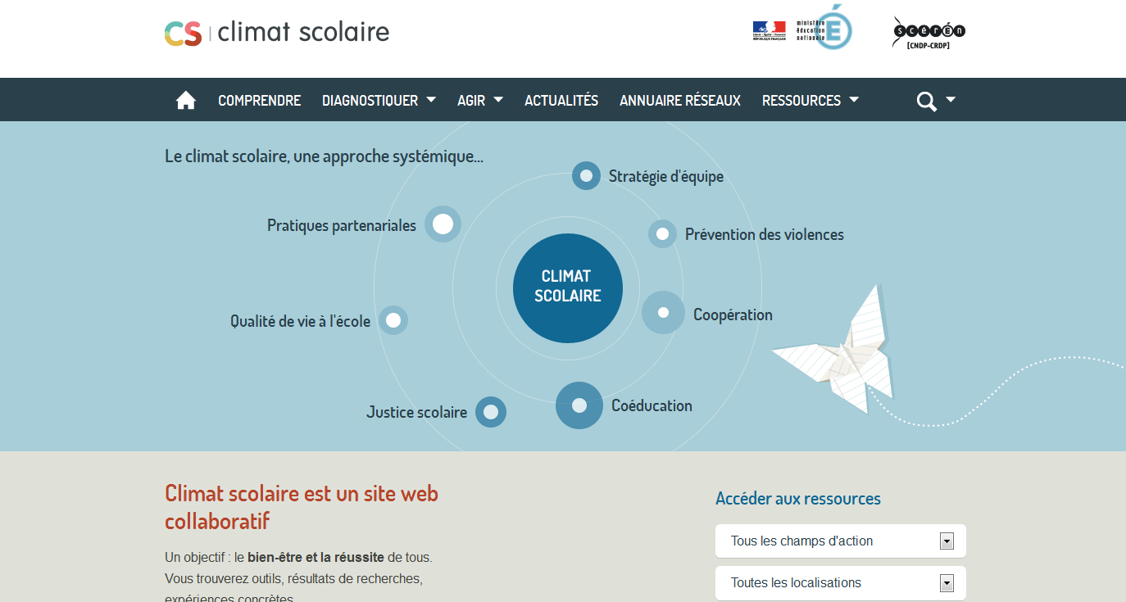
Stratégie indirecte:
le climat scolaire
Un site de référence: http://www.cndp.fr/climatscolaire/accueil.html

